Slide 1
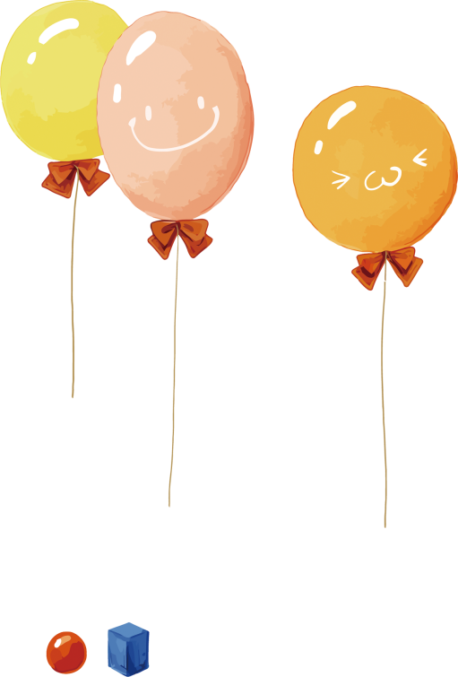
Tiết 61:
ÔN TẬP ĐÁNH GIÁ CUỐI HKI

Slide 2
I. Kiến thức cần nhớ:
1. Tiếng Việt
- Từ ghép, từ láy
- Đại từ,từ Hán Việt
- Quan hệ từ
- Từ đồng nghĩa, từ trái nghĩa, Từ đồng âm
- Thành ngữ
- Điệp ngữ

Slide 3
I. Kiến thức cần nhớ:
2. Văn học
- Những câu hát về tình cảm gia đình (Bài ca dao số 1,4)
- Những câu hát về tình yêu quê hương, đất nước, con người (Bài ca dao số 1,4)
- Một thứ quà của lúa non: Cốm
- Cảnh khuya
- Rằm tháng giêng (Nguyên tiêu)
- Tiếng gà trưa
- Sông núi nước Nam (Nam quốc sơn hà)
- Qua Đèo Ngang
- Bánh trôi nước
- Cảm nghĩ trong đêm thanh tĩnh (Tĩnh dạ tứ)
- Bạn đến chơi nhà

Slide 4
II. Luyện tập
* Phần trắc nghiệm
1. Văn bản “Rằm tháng giêng” của tác giả nào?
A. Lý Lan B. Tố Hữu
C. Hồ Chí Minh D. Thạch Lam
2. Tên nguyên tác của văn bản “Rằm tháng giêng” là gì?
A. Nguyên tiêu B. Minh nguyệt
C. Nhật nguyệt D. Nguyên đán
3. Văn bản “Rằm tháng giêng ” có nguyên tác được viết theo thể thơ nào?
A. Lục bát B. Song thất lục bát
C. Thất ngôn tứ tuyệt D. Ngũ ngôn tứ tuyệt

Slide 5
II. Luyện tập
* Phần trắc nghiệm
4. Phương thức biểu đạt chính của văn bản “Rằm tháng giêng” là gì?
A. Biểu cảm B. Tự sự
C. Miêu tả D. Nghị luận
5. Trong văn bản “Tiếng gà trưa” của tác giả Xuân Quỳnh, người bà chắt chiu, để dành từng quả trứng để làm gì?
A. Để bán đi, lấy tiền mua đèn dầu, sách vở cho cháu
B. Để bán đi, lấy tiền mua đồ ăn ngon cho cháu
C. Để cho gà ấp, sau bán gà lấy tiền mua quần áo mới cho cháu
D. Để cho gà ấp, sau bán đi dành dụm tiền cho cháu ăn học

Slide 6
II. Luyện tập
* Phần trắc nghiệm
6. Bài thơ “Tiếng gà trưa” được sáng tác trong hoàn cảnh nào?
A. Sáng tác trong những năm đầu của cuộc kháng chiến chống thực dân Pháp
B. Sáng tác trong những năm cuối của cuộc kháng chiến chống thực dân Pháp
C. Sáng tác trong thời kì đầu của cuộc kháng chiến chống Mĩ ác liệt
D. Sáng tác trong những năm cuối của cuộc kháng chiến chống Mĩ
7. Trong bài thơ “Tiếng gà trưa”, âm thanh tiếng gà đã khơi dậy trong tâm trí người chiến sĩ trẻ những gì?
Kỉ niệm tuổi thơ với ổ trứng hồng, những con gà cùng người bà yêu thương
B. Kỉ niệm tuổi thơ với ổ trứng hồng, những lần cùng bạn đi câu cá, đi tắm sông
C. Kỉ niệm tuổi thơ được sống bên ông bà, bố mẹ và anh chị em trong gia đình
D. Kỉ niệm tuổi thơ được theo chúng bạn ra đồng chăn trâu, cắt cỏ mỗi chiều

Slide 7
II. Luyện tập
* Phần trắc nghiệm
8. Trong văn bản “Tiếng gà trưa”, vì sao bà mắng cháu khi xem gà nhảy ổ đẻ trứng?
A. Vì bà là người già khó tính, không thích trẻ nghịch ngợm
B. Vì bà sợ cháu không cẩn thận sẽ làm vỡ trứng gà
C. Vì bà lo cháu nhìn trộm sẽ bị lang mặt, xấu mặt
D. Vì bà lo đàn gà sợ sẽ bỏ chạy mất, không tìm lại được

Slide 8
II. Luyện tập
* Phần tự luận
Đọc câu thơ sau và trả lời các câu hỏi
Tiếng suối trong như tiếng hát xa
(Ngữ văn 7- tập 1)
Câu 1: Chép tiếp 3 câu thơ còn lại để hoàn chỉnh bài thơ.
Câu 2: Nêu ngắn gọn đặc điểm của thể thơ được dùng để sáng tác bài thơ trên.
Câu 3: Chỉ ra và nêu tác dụng của các biện pháp tu từ được sử dụng trong bài thơ trên.
Câu 4: Hai câu thơ cuối bài đã biểu hiện tâm trạng gì của tác giả?
Câu 5: Hãy khái quát nội dung bài thơ trên bằng một câu hoàn chỉnh.

Slide 9
II. Luyện tập
* Phần tự luận
Đọc câu thơ sau và trả lời các câu hỏi
Tiếng suối trong như tiếng hát xa
(Ngữ văn 7- tập 1)
Câu 1: Chép tiếp 3 câu thơ còn lại để hoàn chỉnh bài thơ.
Tiếng suối trong như tiếng hát xa
Trăng lồng cổ thụ, bóng lồng hoa.
Cảnh khuya như vẽ người chưa ngủ,
Chưa ngủ vì lo nỗi nước nhà

Slide 10
II. Luyện tập
* Phần tự luận
Đọc câu thơ sau và trả lời các câu hỏi
Tiếng suối trong như tiếng hát xa
(Ngữ văn 7- tập 1)
Câu 2: Nêu ngắn gọn đặc điểm của thể thơ được dùng để sáng tác bài thơ trên.
Thể thất ngôn tứ tuyệt Đường luật quy định mỗi bài có 4 câu thơ, mỗi câu có 7 tiếng, có niêm luật chặt chẽ.

Slide 11
II. Luyện tập
* Phần tự luận
Đọc câu thơ sau và trả lời các câu hỏi
Tiếng suối trong như tiếng hát xa
(Ngữ văn 7- tập 1)
Câu 3: Chỉ ra và nêu tác dụng của các biện pháp tu từ được sử dụng trong bài thơ trên.
- So sánh tiếng suối với tiếng hát làm cho tiếng suối trở nên gần gũi hơn, thân mật với con người hơn. Âm thanh trong trẻo, tô đậm thêm sự thanh vắng của đêm khuya.
- Hai từ “lồng” được lặp lại trong câu thơ đã tạo nên bức tranh có nhiều tầng, nhiều lớp, nhiều đường nét hình khối. Ánh trăng bao trùm, lồng vào những vòm cây cổ thụ; ánh trăng, bóng cây lồng vào hoa. Hình ảnh trăng, hoa, cổ thụ quấn quýt, sinh động, tươi tắn gần gũi, hòa quyện như đưa người đọc vào thế giới lung linh huyền ảo

Slide 12
II. Luyện tập
* Phần tự luận
Đọc câu thơ sau và trả lời các câu hỏi
Tiếng suối trong như tiếng hát xa
(Ngữ văn 7- tập 1)
Câu 3: Chỉ ra và nêu tác dụng của các biện pháp tu từ được sử dụng trong bài thơ trên.
- Cảnh khuya đẹp như vẽ, như bức tranh sơn thủy hữu tình, khiến cho thi nhân chưa thể ngủ, bộc lộ tình yêu thiên nhiên của nhà thơ.
- Từ “chưa ngủ” được lặp lại trực tiếp bộc lộ chiều sâu tâm trạng của nhà thơ Hồ Chí Minh thể hiện lòng yêu nước sâu nặng và phong thái ung dung, lạc quan của Người.

Slide 13
II. Luyện tập
* Phần tự luận
Đọc câu thơ sau và trả lời các câu hỏi
Tiếng suối trong như tiếng hát xa
(Ngữ văn 7- tập 1)
Câu 4: Hai câu thơ cuối bài đã biểu hiện tâm trạng gì của tác giả?
Hai câu sau: Miêu tả tâm trạng của Bác trong đêm trăng sáng:
- Người chưa ngủ vì hai lí do, lí do thứ nhất là vì cảnh đẹp làm cho tâm hồn người nghệ sĩ bâng khuâng, say đắm. Lí do thứ hai: chưa ngủ vì lo nỗi nước nhà, lo về cuộc kháng chiến của nhân dân ta. Cảnh thiên nhiên dù đẹp đẽ, thơ mộng nhưng không làm cho Bác quên đi trách nhiệm lớn lao của một lãnh tụ cách mạng đối với dân, với nước.
- Cả hai câu thơ cho thấy sự gắn bó giữa con ngưới thi sĩ đa cảm và con ngưới chiến sĩ kiên cường trong Bác. Thể hiện tấm lòng lo lắng của Bác đối với nước nhà.

Slide 14
II. Luyện tập
* Phần tự luận
Đọc câu thơ sau và trả lời các câu hỏi
Tiếng suối trong như tiếng hát xa
(Ngữ văn 7- tập 1)
Câu 5: Hãy khái quát nội dung bài thơ trên bằng một câu hoàn chỉnh.
Bài thơ khắc hoạ cảnh núi rừng Việt Bắc trong một đêm trăng đồng thời thể hiện tình yêu thiên nhiên, yêu đất nước của người thi sĩ - chiến sĩ Hồ Chí Minh.

Slide 15
HƯỚNG DẪN VỀ NHÀ
- Hoàn thành bài tập
- Chuẩn bị: Ôn tập ĐGCK I(tiếp)

